Slide 1
BONJOUR MES DAMES ET MONSIEURS
Dans ce travail nous allons présenter les travaux dont nous avons effectuez en menant une recherche sur les hôpitaux qui prend en charger les sensibilisation et les traitement de la lutte contre les épidémies et les pandémies dans la ville de Goma.

Slide 2
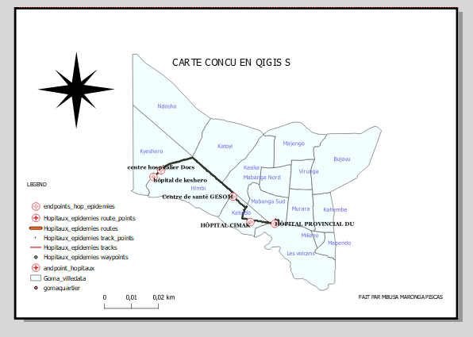
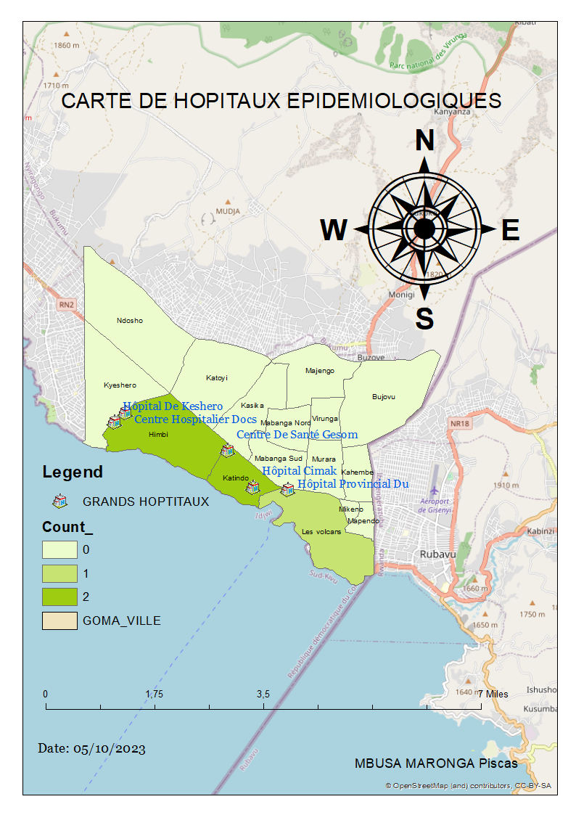

Slide 3
CRITIQUE ET PRESENTATION DES TRAVAUX FAITES
Travaux faites
-nous avons conçus une cartes Arc GIS
-Nous avons effectuer un Dashboard Power BI
Et une carte ArcGIS
Voici les critique que nous allons présenter dans la suite de cette rapport:
-la distance
-la population
-Orientation ambilatoire

Slide 4
Dans cette carte nous avons pu réaliser Nombre d’hôpitaux par quartier Les requêtes python qui permet de lister les quartiers et les hôpitaux selon l’ordre alphabétique. Apres les constant nous avons remarques que les quartier se trouvant dans la communes de KARISIMBI semble être avoir moins d’hôpitaux que la commune de Goma.

Slide 5
2. power BI Ici nous avons créé un Dashboard par rapport à nos données et nous avons présenté quelques statistiques En se basant sur notre recherche nous avons constaté les éléments suivants Le quartier qui a plus d’hôpitaux c’est les volcans qui comprend 5 hôpitaux Le second c’est le quartier Keyser qui a 3hopitaux NB : Bien que ne nous avons pas p parcouru tous le quartier nous avons cas même illustrer au moins 60pourcents des hôpitaux qui prend en charges la sensibilisation et le traitement de la lutte contre les épidémies dans la ville de Goma

